Slide 1
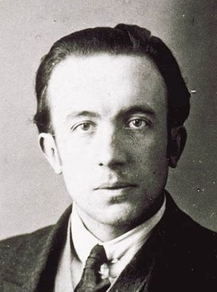
Dans Paris (Paul Eluard)
vert
Reading and adapting a text
Term 3 Week 13
Notes:
Artwork by Steve Clarke. Pronoun pictures from NCELP (www.ncelp.org). All additional pictures selected from Pixabay and are available under a
Creative Commons license, no attribution required.
Phonics: revisit several SSC
Vocabulary: revisit
Revisit 1: manger [1338] je voudrais, tu voudrais, il/elle voudrait [57] chocolat [4556] eau [475] fromage [4475] gâteau [4845] glace [2580] jus
[>5000] pizza [>5000]
Revisit 2: faire [25] je fais il/elle fait activité [452] course à pied [n/a] chanson [2142] dessin [2624] film [848] gâteau [4845] matin [442] soir [397]
spectacle [1687] ville [360] visite [1072] weekend [2475] demain [871]
Londsale, D., & Le Bras, Y. (2009). A Frequency Dictionary of French: Core vocabulary for learners London: Routledge.
The frequency rankings for words that occur in this PowerPoint which have been previously introduced in these resources are given in the SOW and in
the resources that first introduced and formally re-visited those words.
For any other words that occur incidentally in this PowerPoint, frequency rankings will be provided in the notes field wherever possible.
1

Slide 2
prononcer
Lis avec ton/ta partenaire.
le nid - nest
renverser – to overturn
le tapis – carpet
Dans Paris il y a une rue;
L'oiseau renversa l'œuf;
Dans cette rue il y a une maison;
L'œuf renversa le nid;
d’une façon triste🙁
Dans cette maison il y a un escalier;
Le nid renversa la cage;
d’une façon joyeuse 😊
La cage renversa le tapis;
Dans cet escalier il y a une chambre;
lentement 🐌
Dans cette chambre il y a une table;
Le tapis renversa la table;
rapidement 🌠
Sur cette table il y a un tapis;
La table renversa la chambre;
à voix basse 🤫
avec une voix d’abeille 🐝
Sur ce tapis il y a une cage;
La chambre renversa l'escalier;
Dans cette cage il y a un nid;
L'escalier renversa la maison;
d’une façon … - in a … way
lentement – slowly à voix basse – quietly (la ) voix – voice (l’) abeille - bee
Dans ce nid il y a un œuf,
la maison renversa la rue;
Dans cet œuf il y a un oiseau.
la rue renversa la ville de Paris.
Notes:
Timing: 5 minutes
Aim: to practise read aloud in pairs, including different tones of voice; to continue familiarising pupils with the poem.
Procedure:
Ensure pupils understand the different ‘tone’ options.
Pupils take turns to read a line of the poem each, in pairs.
Frequency of unknown words and cogates: nid [>5000] renverser [2079] tapis [3783]

Slide 3
vocabulaire
Comment dit-on ça en anglais ?
mots
dans
Dans Paris il y a une rue;
il y a
sur
Sur cette table il y a un tapis;
ce, cet, cette
renversa
la rue renversa la ville de Paris.
Notes:
Timing: 4 minutes
Aim: to practise recall of five words from the poem.
Procedure: 1. Click to bring up a word.
2. Pupils say the word out loud and volunteer the correct meaning
3. Continue with the remaining words.
4. Carry out a second round of questions, by giving pupils the English meaning they will say the French word.
3

Slide 4
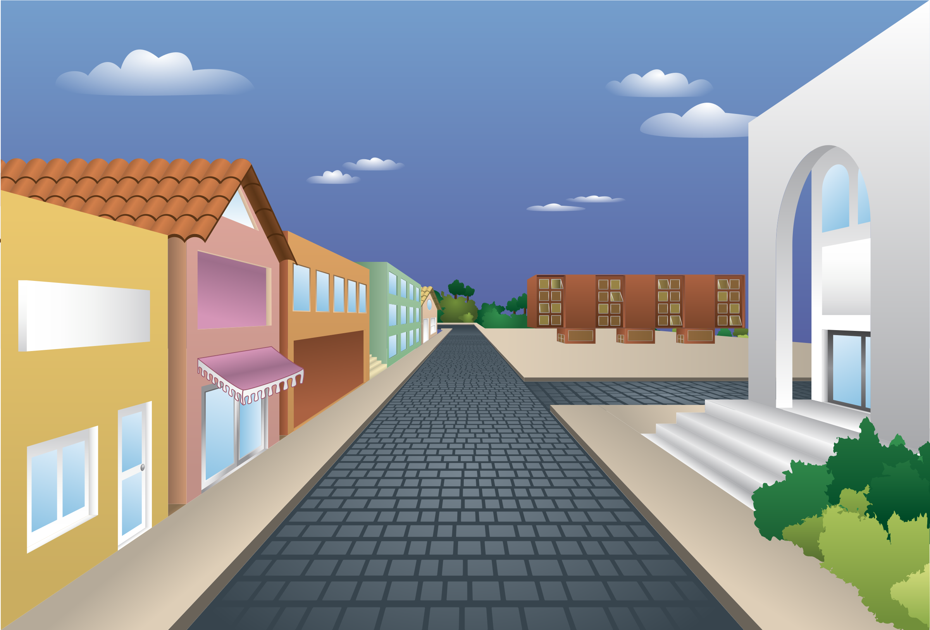
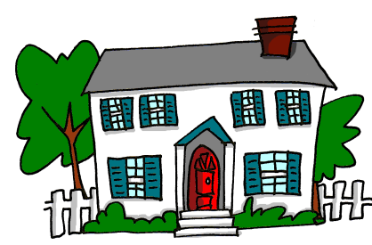
lire
Lis. C’est quel article ? Le, la, l’, un ou une ? [1/4]
[a - fem.]
une
Dans cette rue il y a _____ maison;
………………………………………………………………………
[a - masc.]
un
Dans cette maison il y a ____ escalier.
Notes:
Timing: 5 minutes (4 slides)
Aim: to practise recall of definite and indefinite articles using selected lines from the poem.
Procedure:
Read the instruction.
Elicit the article from pupils.
Click to confirm the answer. In the audio version, audio for the full sentence is attached to the gapped words.
Frequency of unknown words and cognates:
article [604]
4

Slide 5
lire
Lis. C’est quel article ? Le, la, l’, un ou une ? [1/4]
[the - fem.]
la
L’escalier renversa ______ maison;
………………………………………………………………………
[the - fem.]
la
La maison renversa ______ rue;
Notes:
[2/4]
Frequency of unknown words and cognates:
article [604] renverser [2079]
5

Slide 6
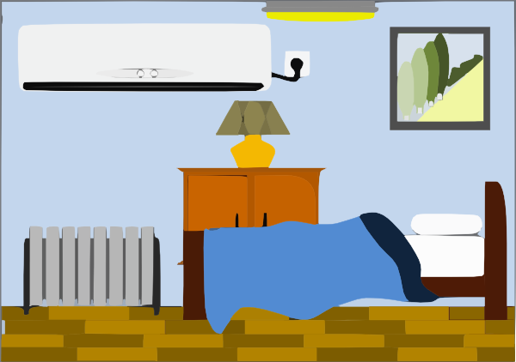
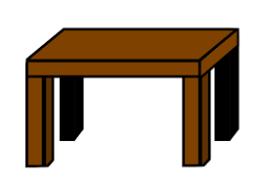
lire
Lis. C’est quel article ? Le, la, l’, un ou une ? [1/4]
Dans cette chambre il y a _______ table;
une
………………………………………………………………………
Sur cette table i y a ______ tapis;
un
Notes:
[3/4]
Frequency of unknown words and cognates:
article [604] tapis [3783]
6

Slide 7
lire
Lis. C’est quel article ? Le, la, l’, un ou une ? [1/4]
_____ tapis renversa la table;
Le
………………………………………………………………………
la
La table renversa ________ chambre;
Notes:
[4/4]
Frequency of unknown words and cognates:
article [604] tapis [3783]
7

Slide 8
prononcer
le nid - nest
renverser – to overturn
le tapis – carpet
Pratique le poème de mémoire.
Dans Paris il y a une rue;
L'oiseau renversa l'œuf;
Dans cette rue il y a une maison;
L'œuf renversa le nid;
Dans cette maison il y a un escalier;
Le nid renversa la cage;
Dans cet escalier il y a une chambre;
La cage renversa le tapis;
Dans cette chambre il y a une table;
Le tapis renversa la table;
Sur cette table il y a un tapis;
La table renversa la chambre;
Sur ce tapis il y a une cage;
La chambre renversa l'escalier;
Dans cette cage il y a un nid;
L'escalier renversa la maison;
Dans ce nid il y a un œuf,
la maison renversa la rue;
Dans cet œuf il y a un oiseau.
la rue renversa la ville de Paris.
Notes:
Timing: 5 minutes
Aim: to practise spoken poem production.
Procedure:
Ensure pupils try to challenge their memories here.
They can work with a partner (one facing away who is the speaker) and one reading along and trying to find ways to prompt their partner.
Frequency of unknown words and cogates: nid [>5000] renverser [2079] tapis [3783]

Slide 9
écrire
Écris un poème.
Dans Paris il y a une rue;
L'oiseau renversa l'œuf;
Dans cette rue il y a une maison;
L'œuf renversa le nid;
Dans cette maison il y a un escalier;
Le nid renversa la cage;
Dans cet escalier il y a une chambre;
La cage renversa le tapis;
Dans cette chambre il y a une table;
Le tapis renversa la table;
Sur cette table il y a un tapis;
La table renversa la chambre;
Sur ce tapis il y a une cage;
La chambre renversa l'escalier;
Dans cette cage il y a un nid;
L'escalier renversa la maison;
Dans ce nid il y a un œuf,
la maison renversa la rue;
le nid - nest
renverser – to overturn
le tapis – carpet
Dans cet œuf il y a un oiseau.
la rue renversa la ville de Paris.
Notes:
Timing: 2 minutes
Aim: to introduce the idea of writing a new version of the poem, with different nouns.
Procedure:
Tell pupils that during this week they will be writing a new version of this poem, with their choice of vocabulary.
They can either work alone on in pairs.
Frequency of unknown words and cogates: nid [>5000] renverser [2079] tapis [3783]

Slide 10
écrire
Écris un poème.
Choose 10 French nouns to include in your version of the poem. You can choose a mixture of words you know and don’t yet know.
French | English | (a) un or une | (b) ce/cet/ cette | (c) le/ la/ l’
1
2
3
4
5
6
7
8
9
10
Notes:
HANDOUT

Slide 11
Au revoir !
vert
Notes:
11

